Slide 1
ПРИМЕНЕНИЕ МЕТОДОВ МАШИННОГО ОБУЧЕНИЯ ДЛЯ ПРЕДСКАЗАНИЯ РАСТВОРИМОСТИ МАЛЫХ МОЛЕКУЛ
Лев Снежко
3 курс 3 группа
Научный руководитель:
ст. преподаватель Карпенко А.Д.

Slide 2
Цели и задачи работы
Цель работы – провести сравнительный анализ эффективности различных методов МО в решении задачи предсказания свойств малых молекул и объяснить полученные результаты.
Задачи:
- Обоснование актуальности задачи предсказания свойств малых молекул
- Поиск и выборка различных методов МО для сравнительного анализа
- Проверка эффективности моделей для предсказания свойств малых молекул (например, растворимости) на едином датасете.
- Сравнительный анализ результатов различных моделей.
- Трактовка результатов и подведение итогов.

Slide 3
Малая молекула
Малая молекула – химическое соединение со сравнительно малой молекулярной массой (не более 900-1000 дальтон), обладающее той или иной биологической активностью и размером порядка 1 нм. Малые молекулы могут служить передатчиками сигнала, лекарствами, удобрениями, пестицидами и проч.

Slide 4
Важнейшие свойства малой молекулы
Molecular weight, MW
Aqua solubility
Lipophilicity
Permeability
ADMET
PSA
Selectivity

Slide 5
Составление выборки
Требования к моделям
- разнообразие
- актуальность
- открытость
Требования к датасету
- открытость
- универсальность
- соответствие тематике

Slide 6
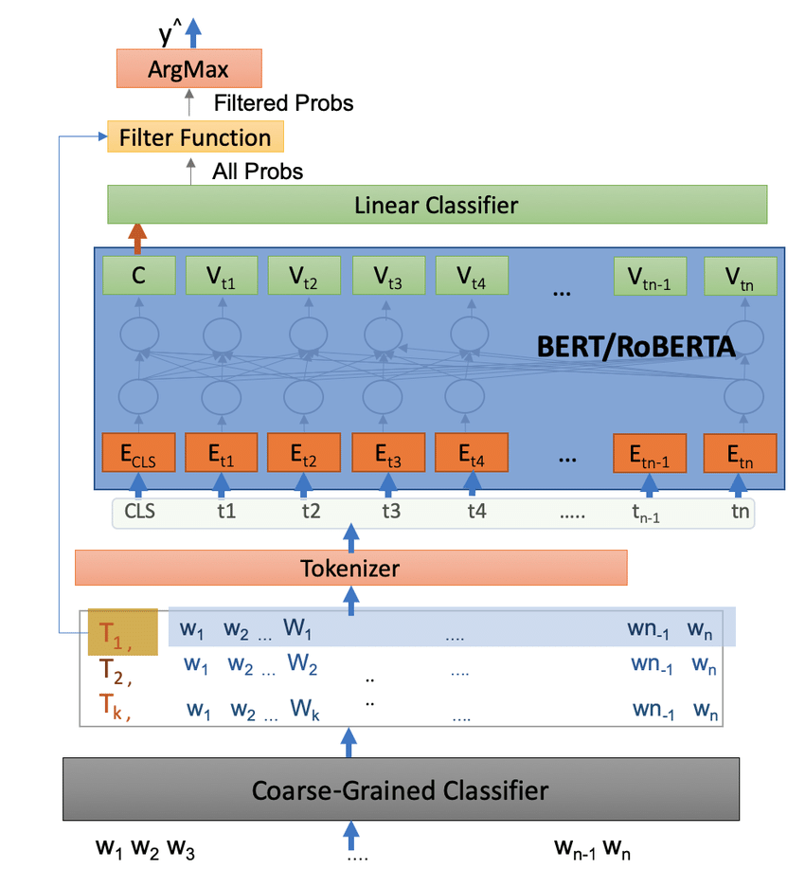

Модели: ChemBERTa
Целевая функция:
$$ℒ_{ℳℒℳ}=−\sum_{i∈ℳ}{\log{P}\left(x_{i} ∣ x_{∖i}\right)}$$

Slide 7
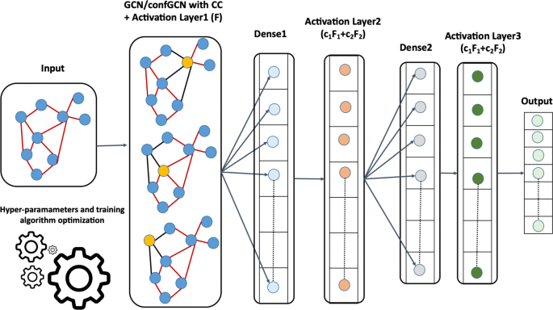
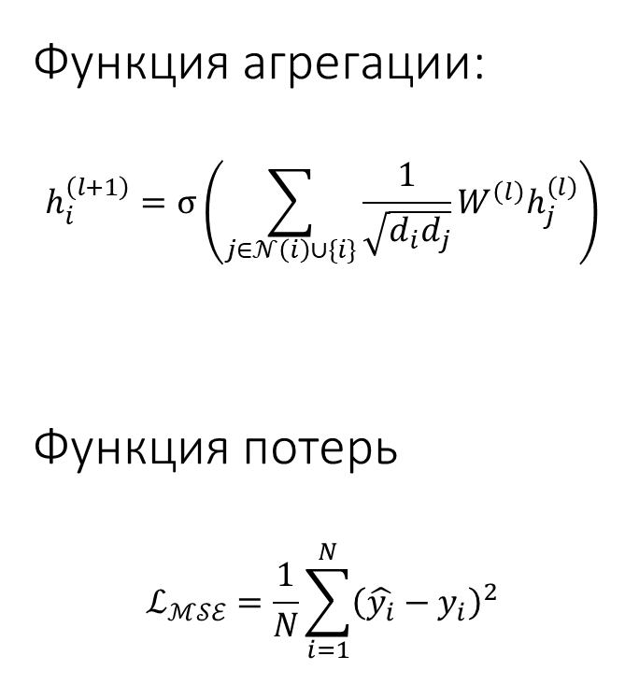
Модели: GCNPredictor
Функция агрегации:
$$h_{i}^{\left(l+1\right)}=σ\left(\sum_{j∈𝒩\left(i\right)∪\{i\}}{\frac{1}{\sqrt{d_{i}d_{j}}}}W^{\left(l\right)}h_{j}^{\left(l\right)}\right)$$
Функция потерь
$$ℒ_{ℳ𝒮ℰ}=\frac{1}{N}\sum_{i=1}^{N}{{\left(\hat{y_{i}}−y_{i}\right)}^{2}}$$

Slide 8
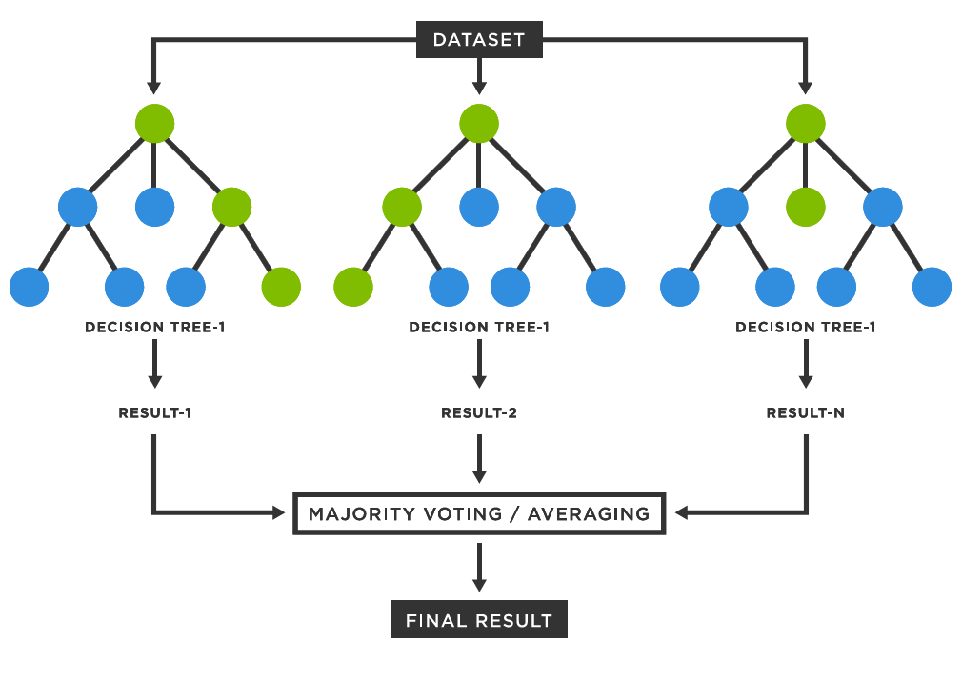
Модели: Random Forest

Slide 9
Датасет
ESOL (Estimated Solubility)
Целевое значение – logS – растворимость молекул
1128 малых молекул
SMILES

Slide 10
Результаты
Модель | RMSE | R²
ChemBERTa | 0.63 | 0.78
GCN | 1.04 | 0.77
RF | 0.586 | 0.619

Slide 11
Результаты
ChemBERTa
учитывает контекст
использует self-attention
лучший результат
GCN
учитывает топологию молекулы
хуже видит глобальные зависимости
Не распознает конформационные изменения
Random Forest
аппроксимирует зависимости
вообще не учитывает контекст молекулы
минимальная вычислительная сложность

Slide 12
ПРИМЕНЕНИЕ МЕТОДОВ МАШИННОГО ОБУЧЕНИЯ ДЛЯ ПРЕДСКАЗАНИЯ РАСТВОРИМОСТИ МАЛЫХ МОЛЕКУЛ
Лев Снежко
3 курс 3 группа
Научный руководитель:
ст. преподаватель Карпенко А.Д.

